Slide 1
Готовые сайты на платформе 1С-Битрикс: как купить «самолет» по цене «велосипеда»

Slide 4
Варианты запуска
Конструкторы сайтов
Индивидуальная разработка
Готовое решение

Slide 5
Конструкторы сайтов: преимущества
Невысокая стоимость
Быстрый запуск
Простые в управлении

Slide 6
Недостатки
Нет возможности индивидуальных доработок дизайна и функционала.
Шаблонный, невпечатляющий дизайн.
Нельзя забрать на
свой хостинг.
Скрытые платежи.

Slide 7
Область применения
Запуск рабочего сайта при ограниченном бюджете.
Тестирование ниши .
Быстрый запуск под «временную» задачу (сайт мероприятия).

Slide 8
Индивидуальная разработка
Преимущества
01
02
03
Реализация функционала под любые задачи
Воплощение любых задумок и пожеланий в дизайне
Вау-эффект и индивидуальность

Slide 9
Недостатки
01
02
03
Долго (от 6 мес.)
Дорого (от 300 000 руб.)
Требуют тщательного тестирования
04
05
06
Возможны скрытые дефекты
Требуют особой технической поддержки и периодических доработок
Сложны в управлении

Slide 10
Область применения
Решение нестандартных задач - разработка сервисов, онлайн-систем.
Реализация масштабной рекламной кампании.
Индивидуальная работа с брендом.
Реализация индивидуальных дизайнерских решений.

Slide 11
Готовые решения: преимущества
Доступная стоимость и
быстрый запуск.
Отраслевые решения: сайты для ресторанов, отелей, агентств недвижимости.
Простая адаптация и переделка дизайна и структуры сайта.
Возможность индивидуальных доработок функционала.
Тщательно протестированы и пригодны к работе.
Несложная поддержка.

Slide 12
Недостатки
Не всегда обновляются
Мало качественных шаблонов
Рабочий сайт может отличаться от демосайта
Качество поддержки зависит от партнёра

Slide 13
Область применения
01
Оптимальный выбор для большинства компаний - готовое решение с индивидуальными доработками дизайна и функциональных возможностей.
02
Рабочий инструмент для решения бизнес-задач (корпоративный сайт, интернет-магазин).

Slide 14
Вы можете заказать индивидуальный проект с уникальным дизайном.
Но при выборе готового шаблона, количество работы над созданием ресурса, уменьшается в несколько раз.
Соответственно, уменьшаются и затраты на разработку.

Slide 15
Если вы хотите открыть сайт уже сейчас,
готовое решение – лучший вариант

Slide 16
«1С-Битрикс» - лучшая экосистема готовых решений
Отлаженная и многофункциональная платформа
Много готовых сайтов, модулей и функциональных расширений под решения различных задач
Много независимых разработчиков

Slide 17
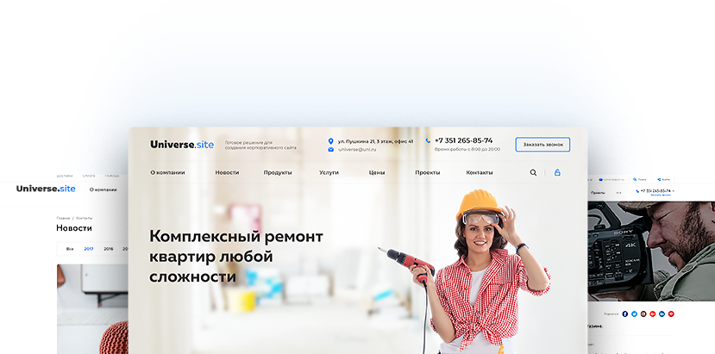
«1С-Битрикс» - лучшая экосистема готовых решений
Систематические обновления платформы и готовых решений
Объективный рейтинг, честные отзывы и комментарии
Оптимальная стоимость решений

Slide 22
Советы по выбору решений
01
Оценивайте и решение и компанию разработчика и сервис - обращайте внимание на уровень технической поддержки, условия клиентской и технической работы с партнёром.
02
Смотрите на возможности использования штатного функционала платформы «1С-Битрикс» - не на всех решениях используются все возможности.

Slide 23
Советы по выбору решений
03
Не выбирайте «подешевле». У бесплатных и недорогих решений отсутствует техническая и пользовательская поддержка.
04
Обращайте внимание на отзывы, особенно негативные.
05
Читайте комментарии к решениям. В них можно проследить перспективность работы: как быстро появляются ответы на вопросы, насколько старательно и профессионально консультируют клиентов, насколько решение популярно.

Slide 24
Советы по выбору решений
06
Смотрим когда решение создано и как давно обновлялось:
- не обновляемые решения бывают заброшенными и не развиваются,
- у старых и не обновляемых решений могут быть исчезнувшие разработчики, которые не оказывают поддержки.

Slide 25
Советы по выбору решений
07
Смотрим условия технической поддержки.
08
Свяжитесь с компанией-разработчиком и узнайте стоимость доработок и типовых услуг. Они могут понадобиться.

Slide 26
Советы по выбору решений
09
Запрашиваем работающие проекты. Часто реальные проекты выглядят менее презентабельно и качественно, чем демосайты. Тестируем их.
10
Если есть возможность, устанавливаем и тестируем пробную версию решения.
11
Представляем как будет выглядеть решение с нашим контентом.

Slide 27
Советы по выбору решений
12
13
Выбираем решение под себя и свои задачи. Если задачи типовые , выбираем универсальное решение. Если есть отраслевая специфика, выбираем отраслевое решение.
Прокачиваем сайт функциональными модулями.
14
Узнайте есть ли документация и инструкции к решениям.

